Slide 1


Základní škola a Mateřská škola generála Pattona Dýšina, příspěvková organizace
AUTOR: Mgr. Lenka Rousová
NÁZEV: VY_32_INOVACE_3B_11
TÉMA: Příroda a člověk
ČÍSLO PROJEKTU: CZ. 1. 07/ 1. 4. 00/ 21. 1843

Slide 2
Třídění ovoce
Výklad
Autorem materiálu a všech jeho částí, není-li uvedeno jinak, je Mgr. Lenka Rousová

Slide 3
Anotace
Výklad, který dětem objasní, podle jakého pravidla dělíme ovoce (malvice, peckovice, bobule).
Vhodné pro výuku v 1. a 2. ročníku ZŠ.

Slide 4
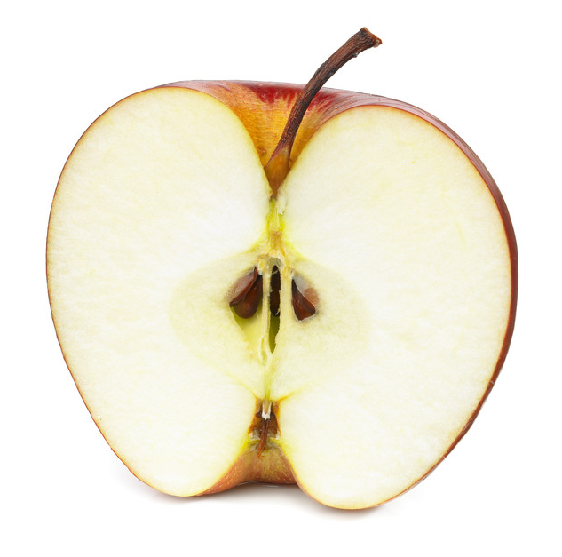
Malvice
Mají semena schovaná uvnitř plodu v jadřinci.
Například :
Jablko
Hruška
Kdoule

Slide 5

Který z těchto plodů je malvice?
Kdoule
Jablko
Meloun

Slide 6
Peckovice
Uvnitř plodu je semeno v tvrdé pecce.
Například :
Švestka
Třešeň
Višeň
Meruňka
Broskev
Nektarinka

Slide 7
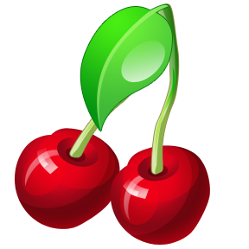
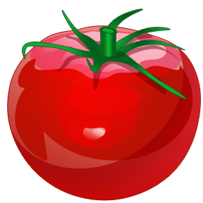
Který z těchto plodů je peckovice?
Třešeň
Rajče
Broskev

Slide 8
Bobule
Uvnitř plodu je několik semen.
Například :
Angrešt
Rybíz
Kiwi
Jahoda
Malina
Ostružina
Josta
Borůvka
Brusinka

Slide 9

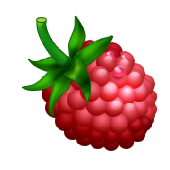
Který z těchto plodů je bobule?
Okurka
Borůvka
Malina

Slide 10
Použité materiály
Obrázky z otevřené galerie Microsoft Office

